Slide 1
中国2型炎症皮肤病临床研究与均质化诊疗项目 暨2型炎症相关皮肤病全国协作网建设 项目背景及协作单位认证介绍
1. MAT-CN-2229122(有效期至2024.11.15)本编号仅作为赛诺菲对本文章所涉及的赛诺菲相关药物所属治疗领域科学和临床数据来源真实性的确认，不作为赛诺菲对本文章全部内容准确性、时效性和完整性的确认和保证；
2.本文章仅供医疗卫生专业人士为学术交流或了解医学资讯目的使用，不构成对任何药物或治疗方案的推荐和推广。本文章所含信息不应代替医疗卫生专业人士提供的医疗建议。

Slide 2
项目背景和目标
协作单位认证框架及流程
协作单位认证评分标准
Notes:
加入网站、公众号的宣传、颁奖、网站情况

Slide 3
项目背景
疾病负担
2型炎症皮肤病是指一系列和过敏相关，以2型炎症为发生机制的疾病，包括皮炎/湿疹、荨麻疹、类天疱疮、结节性痒疹等
患者发病率高，愈后较差，严重危害人们的身体健康和生存质量
牵头单位
国家皮肤与免疫疾病临床医学研究中心
核心策略
建立2型炎症皮肤病全国协作网促进临床研究
大数据研究、专病规范诊疗、慢病管理三位一体协同发展
全面开放国家中心的资源支持协作单位的实践
强强联合，产-学-研一体化发展

Slide 4
项目目标
建立2型炎症相关皮肤病全国协作网，从深度和广度全面提高皮肤科疾病的诊疗和科研能力。具体目标为以下三方面：
首批建立至少100家符合标准的2型炎症皮肤病协作单位
设置评估体系，定期对协作单位做考核评估
普及均质化诊疗路径，通过技术培训和远程教学等途径
提高中国2型炎症皮肤病的诊疗均质化水平
建设中国2型炎症皮肤病临床诊疗真实世界大数据数据库，长期追踪患者生活质量、诊疗结果
建立2型炎症皮肤病均质化诊疗路径

Slide 5
协作单位获益
提升2型炎症诊治知名度
利用全国大数据开展临床研究
促进科室建设
建立完整的临床科研体系
区域标杆医院效应可以吸引更多患者
资源共享，牵头大样本临床研究
以项目带动医教科研协调发展
标准化诊疗积淀学术和社会影响力
共享科研平台，提高科研效率
Notes:
revise

Slide 6
组织架构
主任
李若瑜
中国2型炎症皮肤病临床研究与均质化诊疗项目主任委员
常务副主任
李航
学术委员会
(专家顾问团）
执行委员会
课题管理委员会
高兴华、顾恒、顾军、郝飞、李斌、李恒进、李巍、梁云生、陆前进、罗晓燕、马琳、
宋志强、王刚、王华 徐金华、杨斌、姚煦、姚志荣、于波、张春雷、张建中、郑捷、郑敏
（*按首字母拼音排序）
总干事
窦侠
汪旸

Slide 7
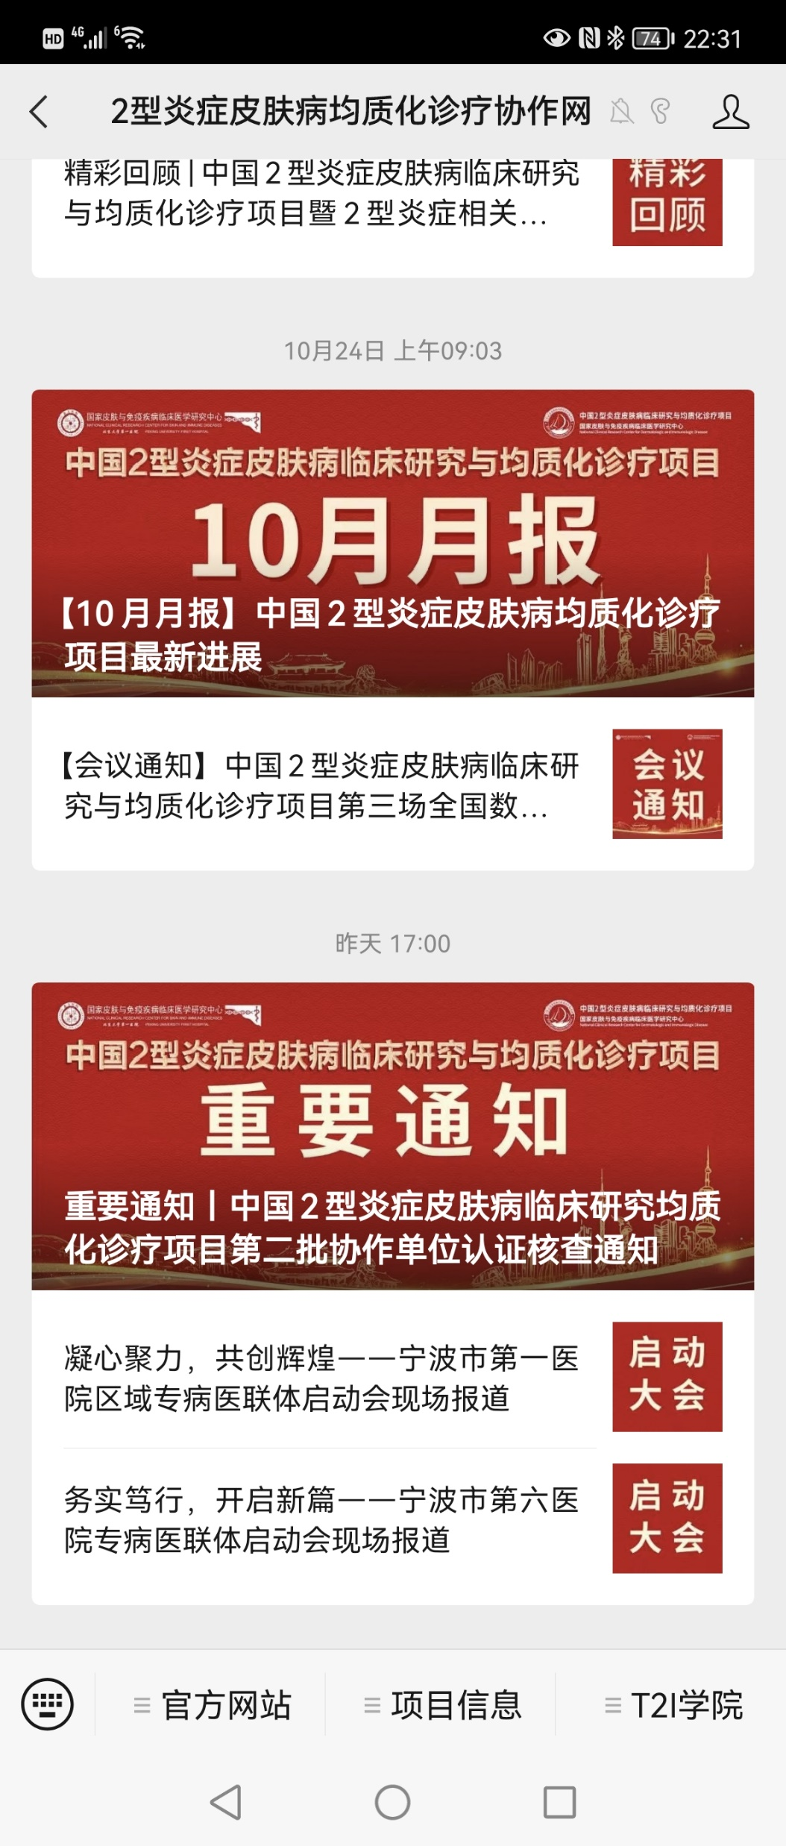
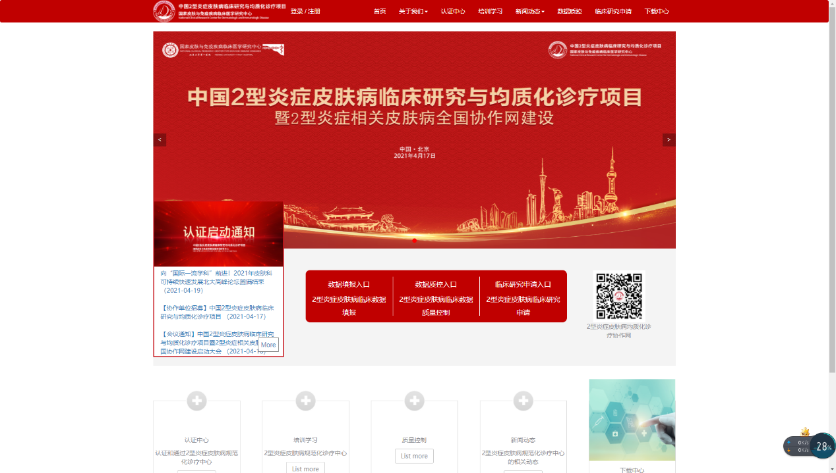
项目专属公众号及网站
扩大全国协作单位皮肤科建设的宣传范围及影响力

Slide 8
项目背景和目标
协作单位认证框架及流程
协作单位认证评分标准

Slide 9
协作单位申请流程
协作单位申报
协作单位区域发展论坛
认证为中国2型炎症皮肤病临床研究均质化诊疗项目协作单位（有效期三年）
第一期 2022年4月
第二期 2023年4月
1
在官网进行协作单位申报
上传伦理联盟协议及承诺书
录入数量质量TOP100协作单位获邀参加
符合审核条件
符合认证条件
每 6M
首伦理联盟协议签署
协作单位建设启动
协作单位认证申报
2
维持认证质控考核
与国家皮肤与免疫临床医学研究中心签订伦理联盟协议&
医院提供承诺书*
数据库账号获取
数据库线上培训
医院启动会
数据库录入
登陆官网，填写认证申请
合格：维持认证
不合格：整改
&需加盖医院公章及伦理委员会章
*需加盖医院公章
Notes:
加入日期

Slide 10
协作单位认证框架 – 皮炎/湿疹数据库
协作单位建设考核
协作单位建设考核
2型炎症规范化诊疗管理团队
医院对项目的支持
2型炎症专业人员及门诊出诊
培训与数据库管理考核
培训与教育
数据库管理
病例录入数量及有效病例数
皮损照片上传完整率
诊疗能力考核
培训与数据库
管理考核
诊疗能力考核
有明确诊断患者数量
生活质量评估
实验室检查上传
随访率

Slide 11
协作单位认证框架
满分：780分（特应性皮炎/湿疹填写ADCT量表，可额外奖励40分）
合格标准为：400分
合格单位可在2023年4月中期总结会中获得协作单位授牌
中心建设考核
培训与数据库
管理考核
诊疗能力考核
中心建设考核（满分：260分）
2型炎症均质化诊疗管理团队
医院对2型炎症均质化诊疗中心的支持
2型炎症专业人员及门诊出诊
培训与数据库管理考核（满分：260分）
培训与教育
数据库管理
病例录入数量及有效病例数
皮损照片上传完整率
-14-
诊疗能力考核（满分：260分）+额外奖励40分
明确诊断患者数量
生活质量评估
实验室检查上传
随访率
-15-

Slide 12
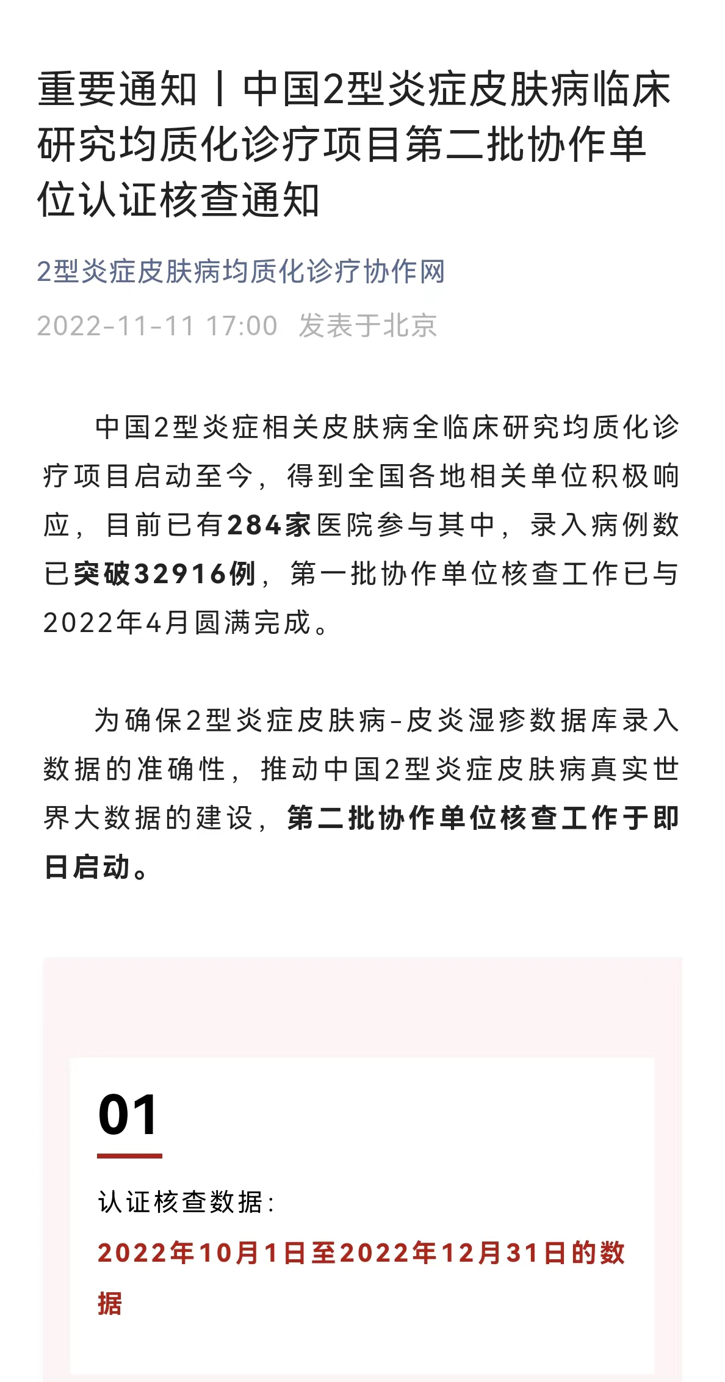
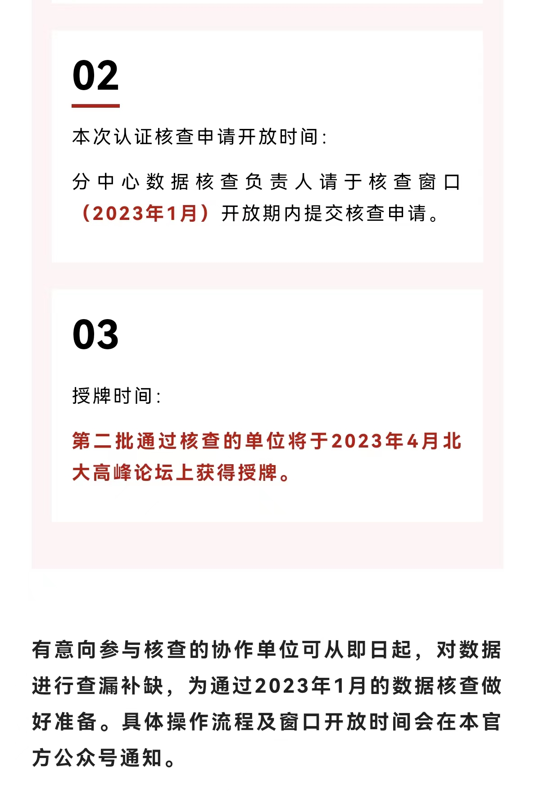
中国2型炎症皮肤病临床研究均质化诊疗项目第二批协作单位认证核查于11月正式启动
认证核查数据：2022年10月1日-2022年12月31日的数据
项目公众号已发布核查通知
核查时间节点
录入新病例和补充病例材料
2022年10月1日
-2022年12月31日
数据库开放核查窗口
2023年1月
全国协作单位提交核查材料
2023年1月-2月
项目专家组核查
2023年3月
北大高峰论坛暨总结授牌大会
公布结果
2023年4月
获得授牌

Slide 13
项目背景和目标
协作单位认证框架及流程
协作单位认证评分标准

Slide 14
协作单位建设评分标准（260分）
大项 | 小项 | 评分标准 | 评分细则
2型炎症规范化诊疗管理团队 （70分） | 皮肤科有科室主任及以上行政职务的项目牵头人 | 上传人员资料，30分 | 系统判定，所有通过审核的医院直接得分
 | 专门数据处理员 | 上传人员资料，30分 | 系统判定，根据医院是否有有效账号判定，有效账号定义为至少有一例患者录入的账号
 | 专门联络员 | 上传人员资料，10分 | 系统判定，所有通过审核的医院直接得分
医院对2型炎症规范化诊疗中心的支持（50分） | 医院领导理解2型炎症规范化诊疗中心建设的意义，为中心建设和发展提供人力、物力、协调等行政支持，并签订医院承诺函以及伦理联盟协议。 | 上传资料，50分 | 系统判定，所有通过审核的医院直接得分
2型炎症专业人员和门诊 （140分） | 皮炎/湿疹专业方向医生 | 上传资料，每位医生10分，50分封顶 | 系统收集+人工判定，通过评分系统线上收集，各单位上传证明材料（资料应为医院网站截图或院内宣传栏照片以说明医生的专业方向中包含皮炎/湿疹/特应性皮炎）
 | 每周有皮炎/湿疹为专业方向的皮肤科医生出诊 | 现场抽查、上传证明材料，每半天10分，40分封顶 | 系统收集+人工判定，通过评分系统线上收集，各单位上传证明材料（资料应为医院网站或挂号系统截图或院内宣传栏照片以说明相关医生的出诊情况）
 | 医院药房能够正常开具生物制剂，能够顺利开展2型炎症生物制剂治疗 | 医院药房没有生物制剂0分，有生物制剂50分 | 根据厂商提供数据判定

Slide 15
培训与数据库管理评分标准 （260分）
与数据库录入相关的评价，第二批单位针对2022年10月1日至12月31日数据进行计分
大项 | 小项 | 评分标准 | 评分细则
交流及培训 （80分） | 组织医院内或院际2型炎症皮肤病相关学习交流会 | 上传资料，20分 | 系统收集+人工判定，通过评分系统线上收集，各单位上传证明材料（100家开启动会的单位由会务公司提供名单，其他单位提供会议日程及照片，内容需包含“2型炎症”字样）
 | 医院代表参与国家中心发起的会议活动 | 5分/人次，封顶20分 | 人工判定，会务公司提供启动会、北大高峰总结大会参会名单
 | 参与2型炎症相关皮肤病大数据平台操作指南培训 | 40分 | 人工判定，会务公司提供线上培训会的参会名单
数据库管理 （40分） | 制定了数据库的管理规范、使用细则及监督管理制度，并有数据的审核制度，确保数据库的真实、客观、准确 | 现场抽查，20分 | 系统判定，所有通过审核的医院直接得分
 | 患者的诊断、用药情况、检测、随访事件等可以溯源 | 现场抽查，20分 | 系统判定，所有通过审核的医院直接得分，后期巡查组检查时会抽查患者原始病例（纸质或其他形式）的留存情况
初诊病例录入 （140分） (*录入小于月均5例不能授牌) | 皮炎/湿疹初诊病例录入数量 | 总人数：＜5 ,0分； 5-10人/月，20分；≥10人/月且 ＜30人/月，40分；≥30人/月，60分 | 系统判定，各单位每月录入的初诊病例数
 | 皮炎/湿疹有效初诊病例数 | 总人数：＜5 ,0分； 5-10人/月，20分；≥10人/月且 ＜30人/月，40分；≥30人/月，60分 | 系统判定，有效初诊病例数定义为初诊病例中的必填项目录入比例超过80%的病例数
 | 初诊病例的皮损照片上传完整率 | ＜30%，0分；≥30%且＜60%，10分；≥60%，20分 | 系统判定，上传皮损照片的初诊病例数/所有初诊病例数

Slide 16
有效初诊病例定义及必填项
有效初诊病例数定义：初诊病例中的必填项目录入比例超过80%的病例数；
系统中量表：
发病及临床表现（既往发病情况）
研究者整体评分法（IGA）
ADCT量表
湿疹面积及严重程度指数（EASI）
结节性痒疹研究者总体评分（IGA-PN）疾病活动评估
结节性痒疹研究者总体评分（IGA-PN）疾病分期评估
瘙痒数字评价量表（NRS）
皮肤生活质量指数问卷（DLQI）
医院焦虑和抑郁量表（HADS）
蓝色为AD/湿疹特异的评估量表
红色痒疹特异的评估量表

Slide 17
诊疗能力评分标准（260分）- 第一页
与数据库录入相关的评价，第二批单位针对2022年10月1日至12月31日数据进行计分
大项 | 小项 | 评分标准 | 评分细则
患者数量 （120分） | 有明确诊断的患者数（包括特应性皮炎、结节性痒疹、湿疹） | 总人数：＜5 ,0分； 5-10人/月，20分；≥10人/月且＜30人/月，40分；≥30人/月，60分 | 系统评估，每月录入的有明确诊断的初诊病例数
 | 有效管理的使用生物制剂治疗的患者数量（初诊或复诊使用均可） | 总人数：无，0分；1人/月，20分；2人/月，40分； ≥3人/月， 60分 | 系统评估，每月录入的使用生物制剂治疗的患者数
生活质量评估（40分） | 皮炎/湿疹患者生活质量评估率 | ＜40%，0分；≥40%且＜50%，10分；≥50%且＜60%，20分；≥60%，40分 | 系统评估，生活质量评估指的是DLQI/CDLQI/IDLQI量表评估，评估率定义为有过复诊记录的患者中，至少做过两次生活质量评估的患者比例
实验室检查 （20分） | 病例的实验室检查照片上传完整率 | ＜30%，0分；≥30%且＜60%，10分；≥60%，20分 | 系统判定，上传实验室检查照片的患者数/所有患者数

Slide 18
诊疗能力评分标准（260分）- 第二页
与数据库录入相关的评价，第二批单位针对2022年10月1日至12月31日数据进行计分
大项 | 疾病 | 小项 | 评分标准 | 评分细则
随访率 （40分） | / | 患者4周随访率 | ＜20%，0分；≥20%且＜30%，5分；≥30%且＜40%，10分；≥40%且＜50%，15分；≥50%，20分 | 系统评估，判定所有已经录入超过4周的患者中，4周内填写过随访记录的患者比例
 | / | 患者8周随访率 | ＜20%，0分；≥20%且＜40%，5分；≥40%且＜60%，10分；≥60%且＜80%，15分；≥80%，20分 | 系统评估，判定所有已经录入超过8周的患者中，8周内填写过随访记录的患者比例
随访量表完整度（80分） | 若诊断为，特应性皮炎/皮炎湿疹 | 患者4周随访EASI+NRS量表完整度 | ＜20%，0分；≥20%且＜30%，5分；≥30%且＜40%，10分；≥40%且＜50%，15分；≥50%，20分 | 系统评估，判定所有已经录入超过4周的患者中，4周内填写过EASI和NRS量表的患者比例
 |  | 患者4周随访ADCT量表完整度（额外奖励分数） | ＜20%，0分；≥20%且＜30%，5分；≥30%且＜40%，10分；≥40%且＜50%，15分；≥50%，20分 | 系统评估，判定所有已经录入超过4周的患者中，4周内填写过ADCT量表的患者比例
 |  | 患者8周随访EASI+NRS量表完整度 | ＜20%，0分；≥20%且＜30%，5分；≥30%且＜40%，10分；≥40%且＜50%，15分；≥50%，20分 | 系统评估，判定所有已经录入超过8周的患者中，8周内填写过EASI和NRS量表的患者比例
 |  | 患者8周随访ADCT量表完整度（额外奖励分数） | ＜20%，0分；≥20%且＜40%，5分；≥40%且＜60%，10分；≥60%且＜80%，15分；≥80%，20分 | 系统评估，判定所有已经录入超过8周的患者中，8周内填写过ADCT量表的患者比例
 | 若诊断为， 结节性痒疹 | 患者4周随访IGA-PN活动度+IGA-PN分期量+NRS量表完整度 | ＜20%，0分；≥20%且＜40%，5分；≥40%且＜60%，10分；≥60%且＜80%，15分；≥80%，20分 | 系统评估，判定所有已经录入超过4周的患者中，4周内填写过IGA-PN活动度+IGA-PN分期量表+NRS量表的患者比例
 |  | 患者8周随访IGA-PN活动度+IGA-PN分期量表+NRS量表完整度 | ＜50%，0分；≥50%且＜60%，10分；≥60%且＜70%，15分；≥70%，20分 | 系统评估，判定所有已经录入超过8周的患者中，填写过随访记录中的IGA-PN活动度+IGA-PN分期量表+NRS量表的患者比例
备注：特应性皮炎/湿疹填写ADCT量表，可额外奖励40分

Slide 19
谢 谢

